Slide 1

人臉辨識分析系統
B10700029 呂偉嘉
工作分配：辨識人臉程式
B10700031 章立昕
工作分配：分析人臉程式
B10700044 俞鑫昌
工作分配：比對人臉程式
Facialbiibi

Slide 2
目錄
研究動機
工作分配
預計使用的軟體
預想的處理方式
FACIAL LANDMARK
預想之流程圖
WINDOWS FORM預覽
參考資料
實作過程
成果展示
能夠改進的部分

Slide 3
研究動機
我們想藉由影像處理的基本知識來完成一個能夠辨識人臉分析其人臉比例與相似度的專案。
在這漫長的二十年裡，我們時常看到許多小嬰兒，也常聽別人說，「你長得好像你爸」、 「你長得好像你媽」、 「你媽長得像魚人」 ，那位小嬰兒真的有像他父母嗎?那位小嬰兒真的是人類嗎?你媽真的像魚人嗎，還是她就是魚人?於是，我們決定做一個有真實數據判斷的程式，來判斷兩個人是否真的相似。

Slide 4
工作分配
呂偉嘉
工作分配：辨識人臉程式
章立昕
工作分配：分析人臉程式
俞鑫昌
工作分配：比對人臉程式

Slide 5

預計使用的軟體
Visual Studio──Windows Form(.NET Framework)(C#)

Slide 6
預想的處理方式
想要辨識分析人的臉部及五官，必須先從圖片中抓取人的臉的部分。對於人類來說可以很輕鬆地從圖片中找到人臉的位置，但對於電腦只是一堆像素資料的集合。所以用兩種方式的合成找到接近臉部的位置。
利用邊緣偵測描出圖片的邊緣，找到人臉大致的雛型(橢圓形)
利用顏色偵測找出膚色的位置
組合兩種結果能大概找到人臉的位置

Slide 7
預想的處理方式
找到人臉的位置後即可分析五官的位置與形狀
先藉由臉的位置大概來推測五官的位置，分別抓取每個五官的位置與形狀
全部都分析完成後即可辨識判斷相似度
分析相似度選擇：五官對於中心點的分布、五官的形狀

Slide 8
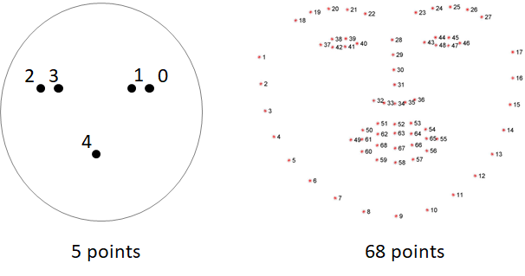
Facial landmark
代表人臉五官的特徵點，分為五點及六十八點兩種抓取方式，抓取人臉上的特徵點能夠方便找出人臉比例或比較五官形狀。
五點的模型大多用在基本的人臉辨識，能夠提供快速的人臉運算；六十八點的模型則包含十分詳細的特徵資訊，可用來比對人臉或判斷臉部表情。

Slide 9
預想之流程圖(Flow Chart)
邊緣偵測找出人臉輪廓
1
顏色偵測找出人臉皮膚色
2
結合兩種結果得到大致人臉
3
根據抓到的五官形狀、比例做分析(Facial Landmark)
根據人臉位置及大致比例得到五官位置
6
辨識相似度及比例
5
4

Slide 10
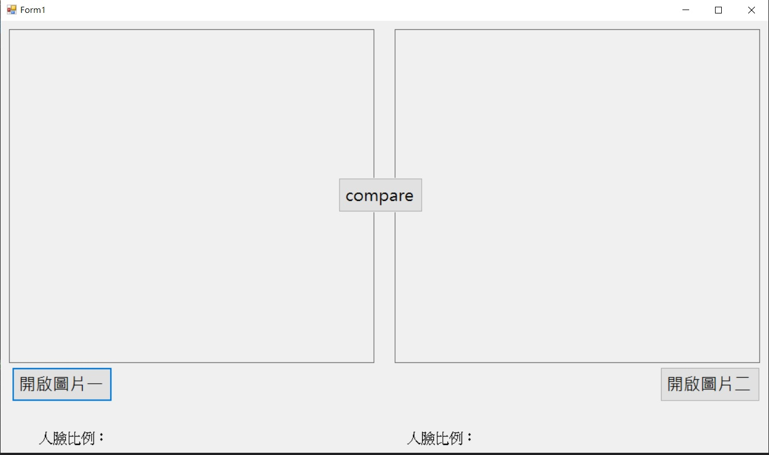
Windows form預覽
人臉比例為計算橫向或縱向五官的距離比例，用來參考是否有人臉黃金比例

Slide 11
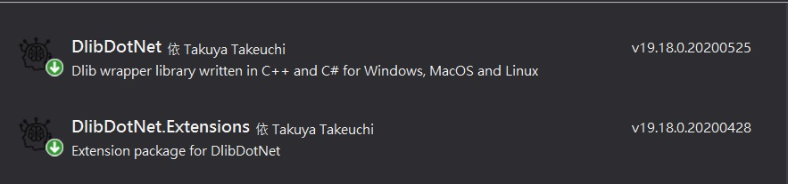
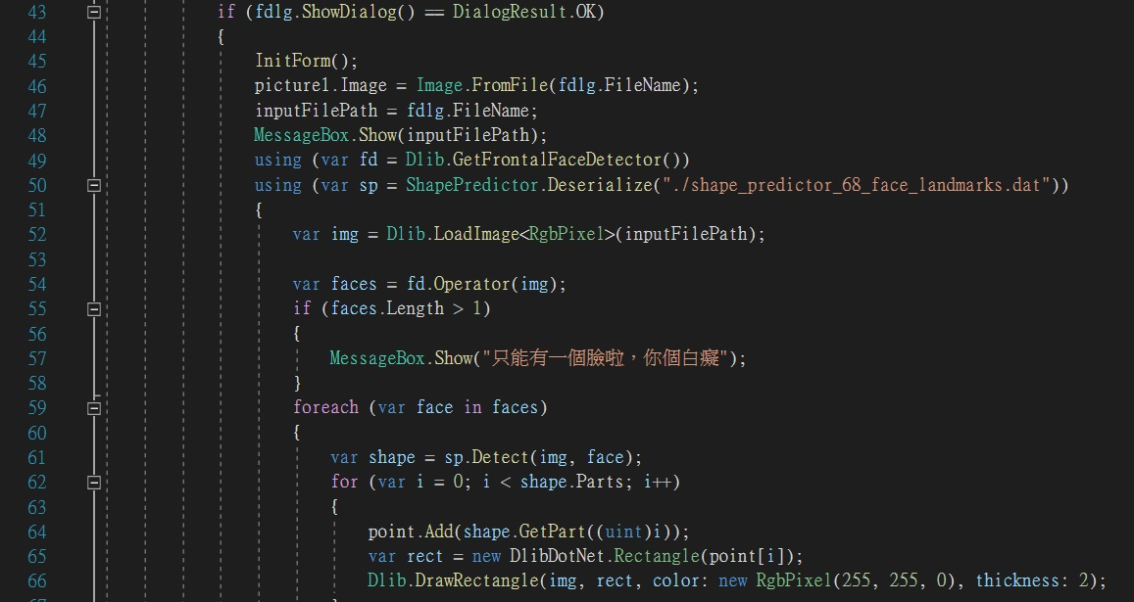
實作過程
匯入訓練好的特徵點辨識工具
利用 DlibDotNet 套件與其訓練好的人臉特徵點辨識，能夠將匯入的圖片直接找出人臉與其68個特徵點，方便做進一步的分析與計算。

Slide 12
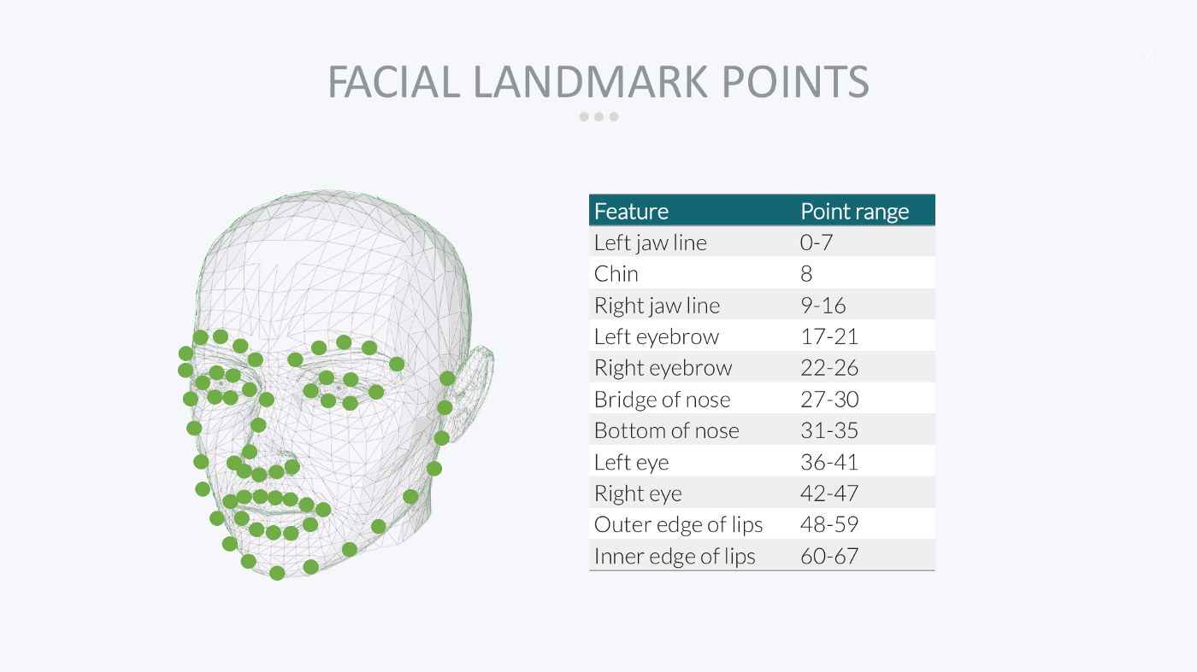
實作過程
利用此套件計算出來的68個特徵點個別代表不同的五官區域，存放在指定的point array 中，可以直接存取該特徵點的X軸位置與Y軸位置且計算出想調查的數據。

Slide 13
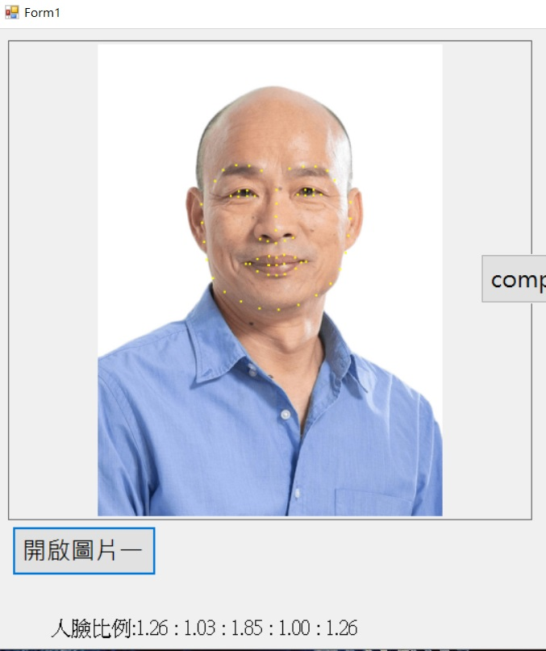
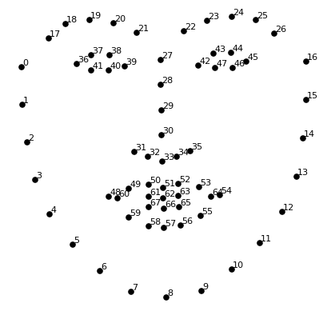
實作過程
P.S. 圖片僅做為測試用
我們所求的人臉比例為由左至右的比例，直接抓取點(0,36,39,42,45,16)的X座標位置且計算每一線段的比例，即可求出人臉的比例。

Slide 14

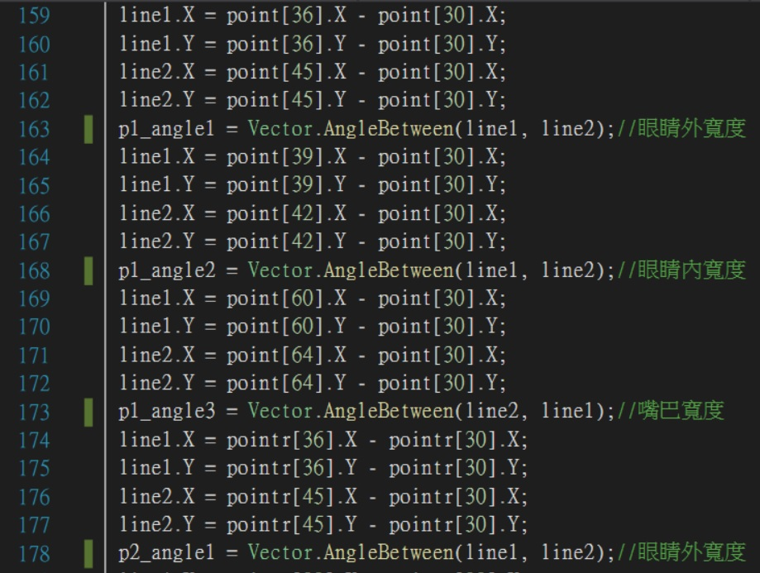
實作過程
為了比較兩張圖片的特徵點的差距且避免因拍攝距離造成的誤差，我們選擇綜合相對的角度與五官比例來比較相似度，利用vector且利用內建函式求得相對的角度。

Slide 15
實作過程
眼睛外寬度
眼睛內寬度

Slide 16
實作過程
嘴巴寬度
眼睛比例
眼睛比例 = 眼睛寬度 / 眼睛高度

Slide 17
實作過程
臉頰寬度
鼻子寬度

Slide 18
實作過程
眼睛嘴巴高度差
頭部寬度

Slide 19
實作過程
眼睛鼻子高度差
綜合且比較兩張圖片以上依據的角度差距絕對值，可以得到相似度的信心值。

Slide 20
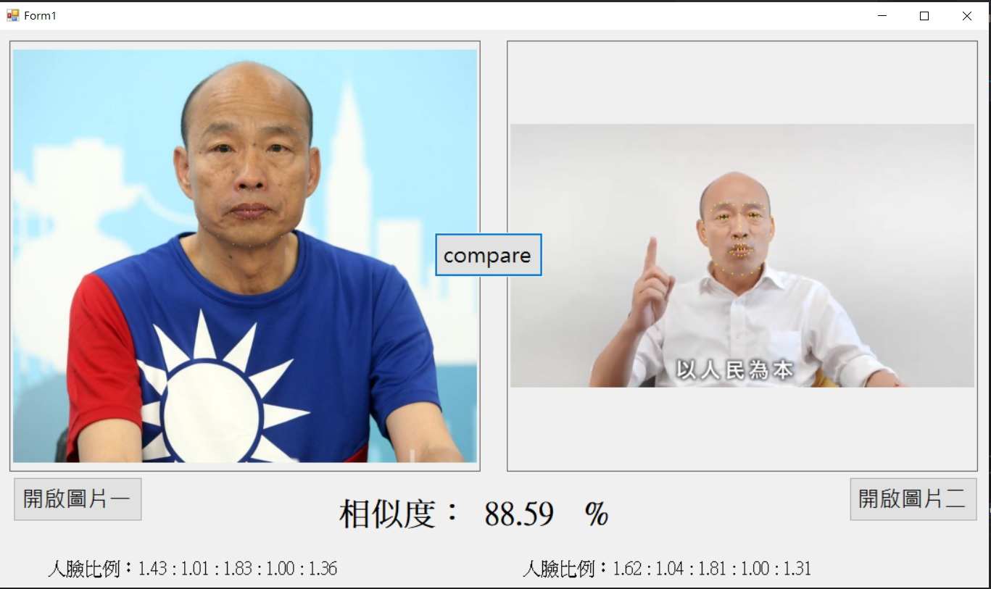
成果展示

Slide 21
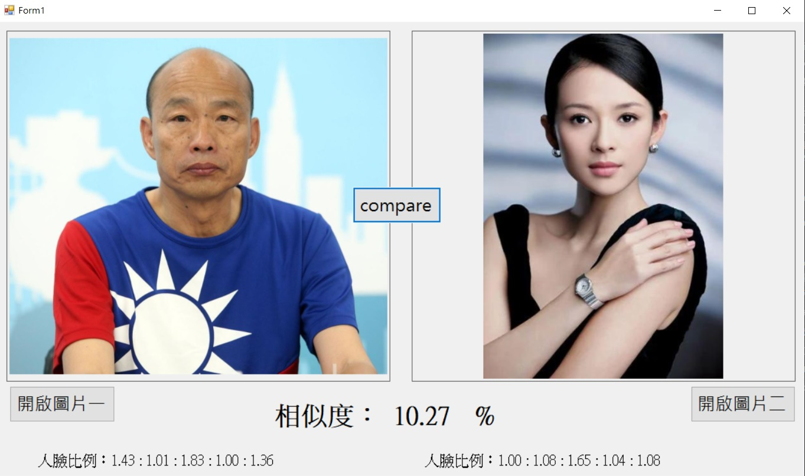
成果展示

Slide 22
能夠改進的部分
在圖片為正臉拍攝的情形下執行出來的結果可信度較高，但在以側臉拍攝的照片中特徵點會因此失準。
演算法考慮的點與比例不夠周全，導致檢測出來的結果可信度較低。
目前程式規定圖片裡面只能有一個人臉，未來可以添加自動讀取所有的人臉且提供使用者可以選擇要用哪一個臉來進行比較。

Slide 23
參考資料
http://pc.health999.net/pdf/pdf_15.pdf
https://medium.com/machinelearningadvantage/detect-facial-landmark-points-with-c-and-dlib-in-only-50-lines-of-code-71ab59f8873f

